Slide 1

Khởi động
Notes:
Bài giảng được thiết kế bởi: Vũ Hồng
LH: FB Vũ Hồng | https://www.facebook.com/vuhong1972/ | hongvu7219@gmail.com

Slide 2







2
1
4
3
5

Slide 3


35 x 3 =
115
105
95
205

Slide 4

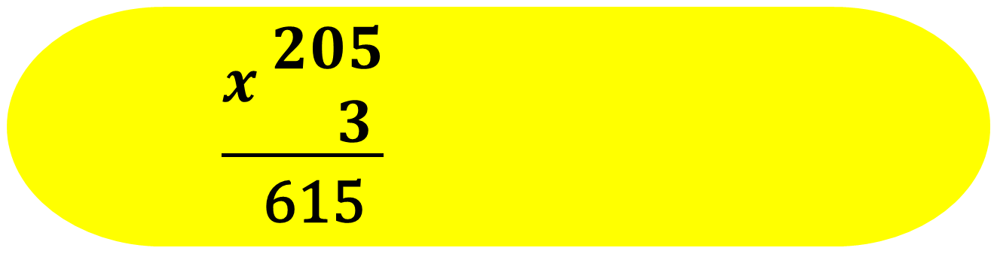
$$\underline{x \begin{aligned}205 \\ 3\end{aligned}}$$
615
Tìm chữ số bị bông hoa che khuất:
5
4
6
3

Slide 5
36 x 2 =
70
62
75
72

Slide 6

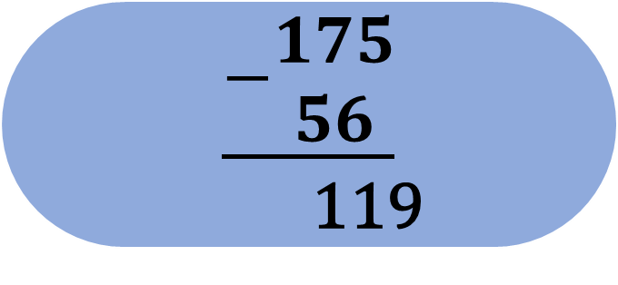
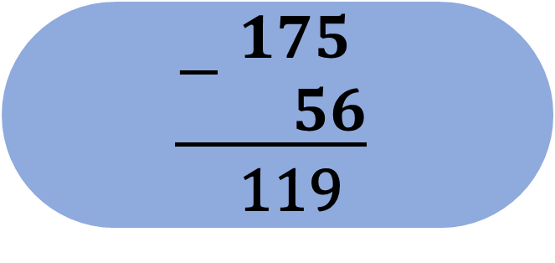
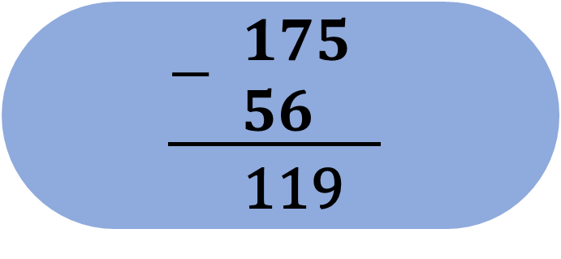
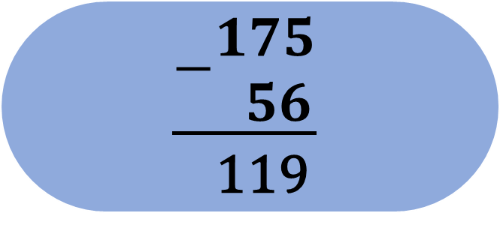
Phép tính nào sau đây đúng?
$$\underline{−\begin{aligned}175 \\ 56\end{aligned}}$$
119
$$\underline{−\begin{aligned}175 \\ 56 \end{aligned}}$$
119
$$\underline{−\begin{aligned}175 \\ 56\end{aligned}}$$
119
$$\underline{−\begin{aligned}175 \\ 56\end{aligned}}$$
119

Slide 7
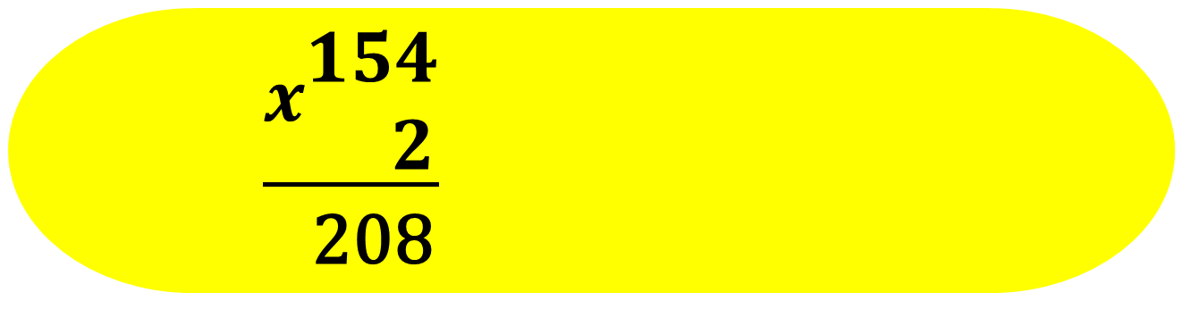
$$\underline{x\begin{aligned}154 \\ 2\end{aligned}}$$
208
Tìm chữ số bị bông hoa che khuất:
0
2
1
3

Slide 8
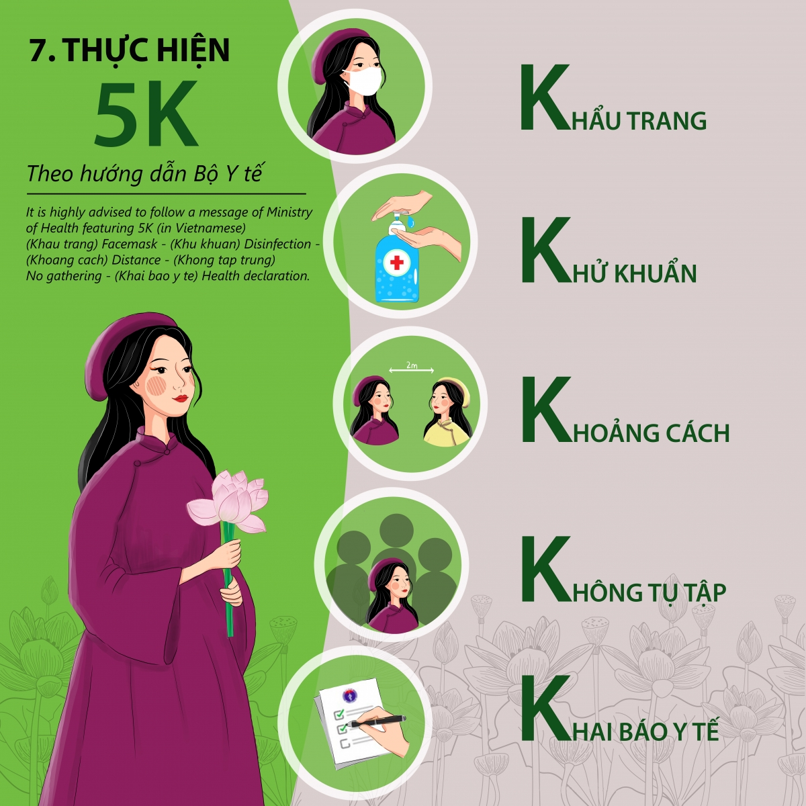
PHÒNG TRÁNH VIRUS
COVID-19

Slide 9




Toán
Bài 57: Ôn tập về hình học và đo lường.
Notes:
Bài giảng thiết kế bởi Vũ Hồng
LH: FB Vũ Hồng | https://www.facebook.com/vuhong1972/ | hongvu7219@gmail.com

Slide 10



Tiết 1.

Slide 11


Slide 12
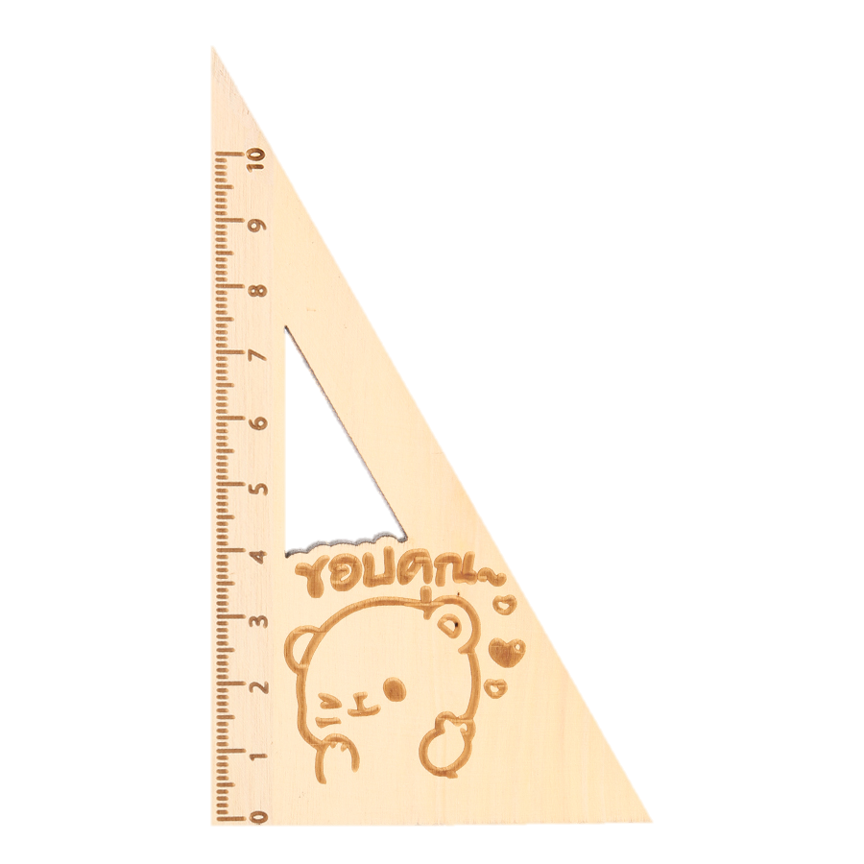
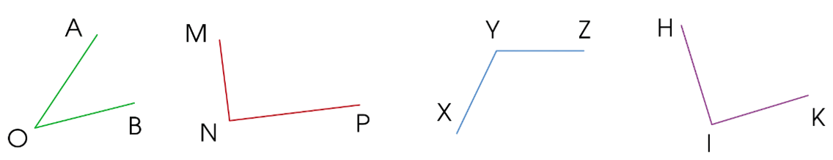
1
Dùng ê ke kiểm tra rồi nêu tên góc vuông, góc không vuông trong các hình sau:
Góc vuông đỉnh N, cạnh NM và NP
Góc không vuông đỉnh O, cạnh OA và OB
Góc không vuông đỉnh Y,
cạnh YX và YZ
Góc vuông đỉnh I, cạnh IH và IK

Slide 13
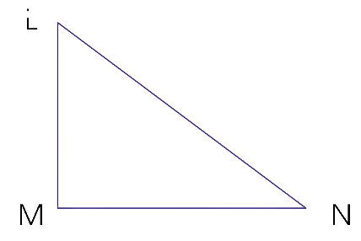
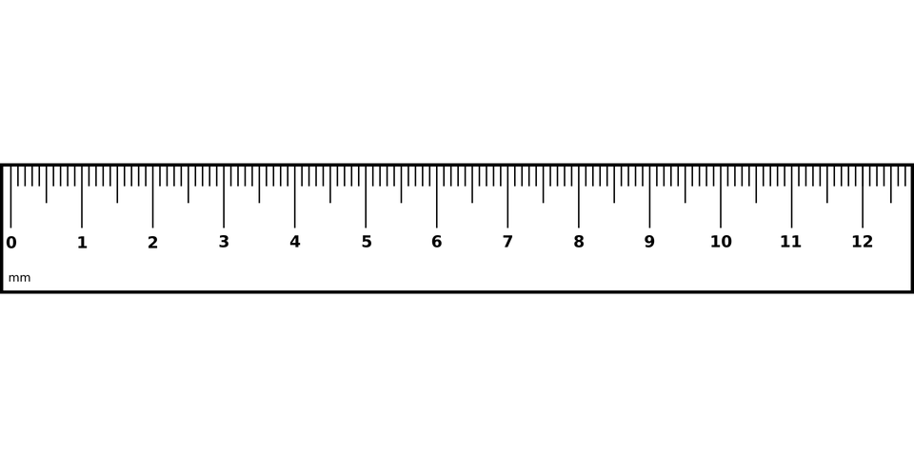
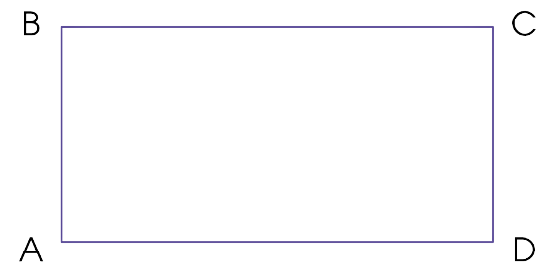
2
Đo độ dài các cạnh rồi tính chu vi mỗi hình sau:
6 cm
5 cm
3 cm
3 cm
4 cm
Chu vi hình chữ nhật ABCD: (6 + 3) x 2 = 18 cm
Chu vi hình tam giác MLN là: 5 + 3 + 4 = 12 cm

Slide 14

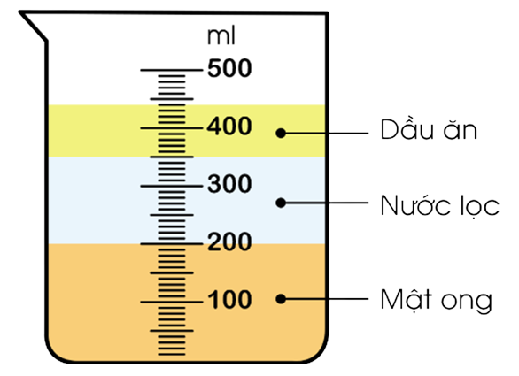
3
Bạn Voi làm thí nghiệm rót lần lượt mật ong, nước lọc và dầu ăn vào bình đo như hình sau:
Bình đo đang đựng tất cả 440ml gồm mật ong, nước .
Có 100ml dầu ăn.
Có 200ml mật ong.
a. Có bao nhiêu mi-li-lít mật ong?
b. Có bao nhiêu mi-li-lít dầu ăn?
c. Bình đo đang đựng tất cả bao nhiêu mi-li-lít gồm mật ong, nước lọc và dầu ăn?

Slide 15
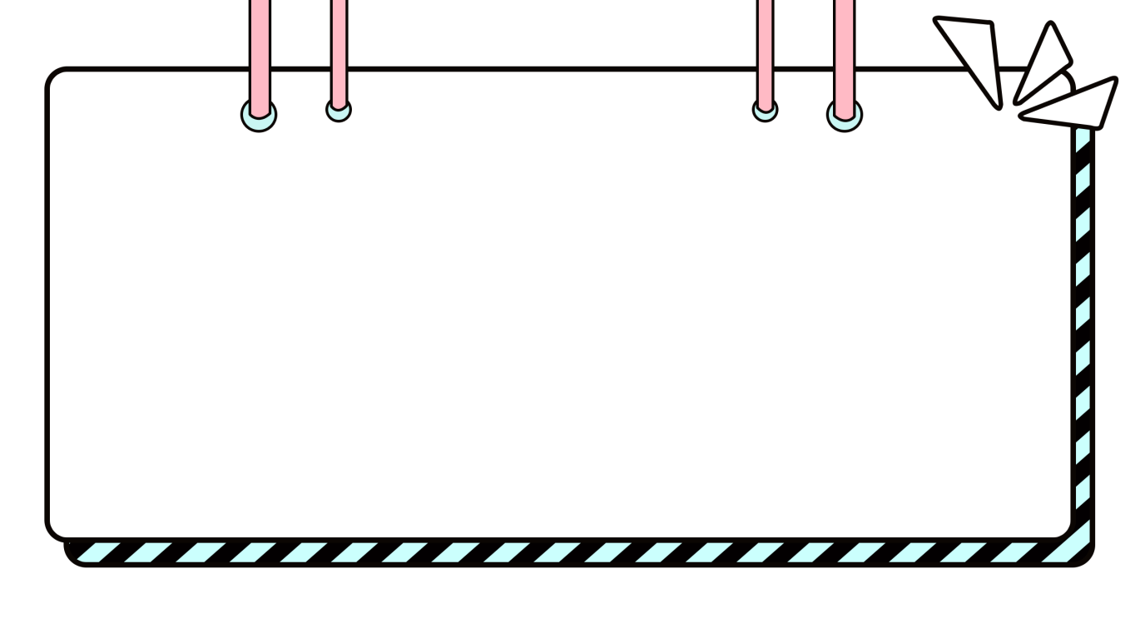

Củng cố và dặn dò
Notes:
Bài giảng được thiết kế bởi: Vũ Hồng
LH: FB Vũ Hồng | https://www.facebook.com/vuhong1972/ | hongvu7219@gmail.com

